Slide 1
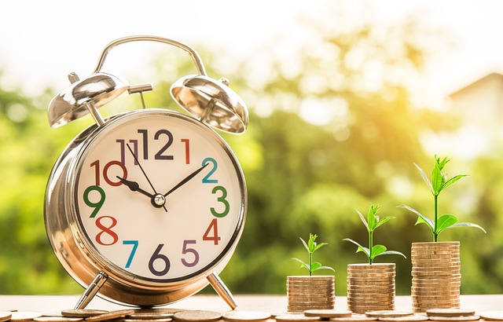

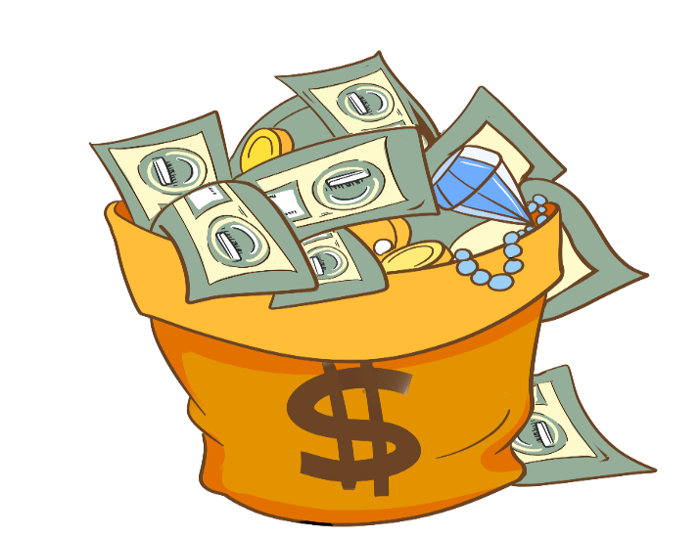
NHIỆT LIỆT CHÀO MỪNG QUÝ THẦY CÔ VỀ DỰ GIỜ LỚP 4B
ĐẠO ĐỨC
TIẾT 1

Slide 2
Hoạt động 1: Tìm hiểu vai trò của tiền
Quan sát các bức tranh và trả lời câu hỏi
- Hãy nêu vai trò của tiền qua các bức tranh.
- Theo em, tiền còn có vai trò nào khác ?
Notes:
Quan sát tranh và nêu nội dung từng tranh.

Slide 3
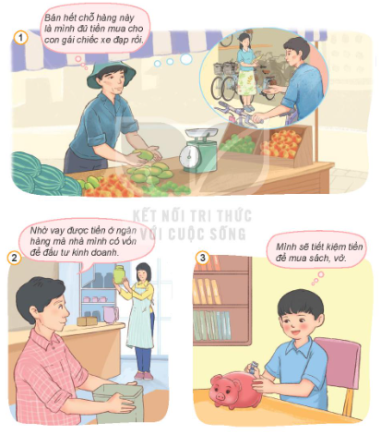
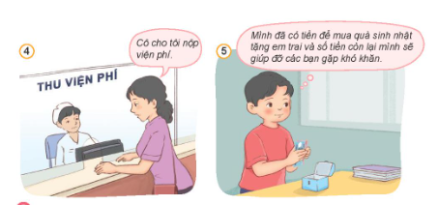
QUAN SÁT CÁC BỨC TRANH HÃY NÊU VAI TRÒ CỦA TIỀN QUA CÁC BỨC TRANH
Notes:
Quan sát tranh và nêu nội dung từng tranh.
- TLN4 hoàn thành bảng nhóm

Slide 4
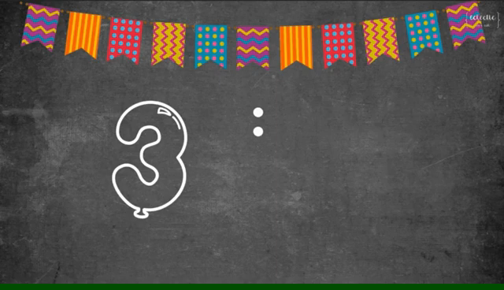
TRANH | VAI TRÒ CỦA TIỀN
Notes:
Tiền để mua bán hàng hóa, dịch vụ phục vụ cho nhu cầu của con người; tiết kiệm gửi ngân hàng để dự phòng cho những việc cần nhiều tiền trong tương lai; để giúp đỡ những người gặp khó khăn; …Đồng tiền đóng vai trò rất quan trọng trong csong của cta. Vì sao phải quý trọng đồng tiền cta cùng tìm hiểu hd 2

Slide 5
Notes:
Quan sát tranh và nêu nội dung từng tranh.

Slide 6

Theo em tiền còn có vai trò nào khác?

Slide 7
Hoạt động 2: Khám phá vì sao phải quý trọng đồng tiền

Slide 8


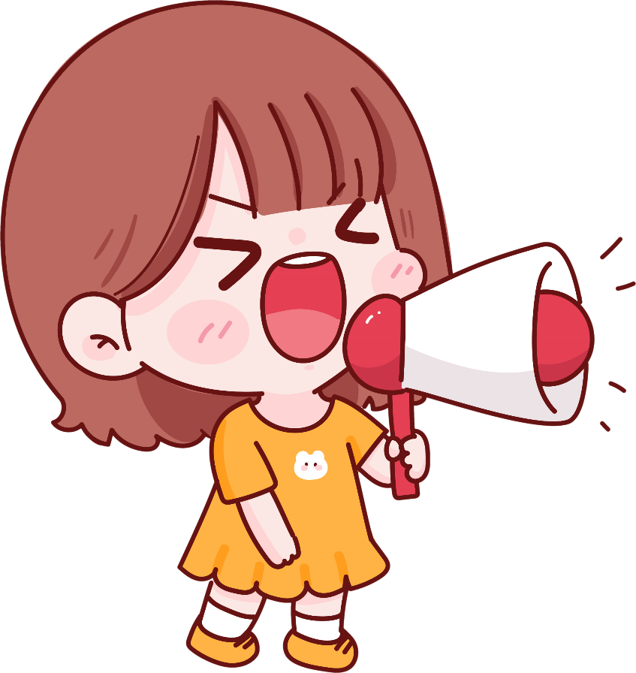
Trả lời câu hỏi
Vì sao lần thứ nhất người con lại thản nhiên khi thấy người cha ném tiền xuống ao?
Notes:
Lần thứ nhất, người con lại thản nhiên khi thấy người cha ném tiền xuống ao là bởi vì đó không phải là tiền do anh ta làm ra nên anh không biết quý trọng đồng tiền.

Slide 9
Lần thứ hai, khi thấy người cha ném tiền vào lửa người con đã
làm gì? Vì sao?
Trả lời câu hỏi
Lần thứ hai, khi thấy người cha ném tiền vào lửa, người con đã bất chấp lửa nóng vội đưa tay vào bếp lấy tiền ra. Anh làm thế bởi vì đó là những đồng tiền do anh vất vả làm ra, nên anh tiếc quý trọng.

Slide 10
Theo em vì sao chúng ta phải quý trọng đồng tiền?
Trả lời câu hỏi
Chúng ta phải quý trọng đồng tiền bởi vì tiền do công sức và trí tuệ của con người tạo ra.
Notes:
câu chuyện khuyên chúng ta hãy dựa vào đôi tay và công sức của mình để làm lụng, bởi chính đôi bàn tay và sức lao động của con người mới là nguồn tạo nên của cải không bao giờ cạn. Đồng tiền do chính bản thân mình làm ra mới đáng quý và trân trọng.

Slide 11

TRÒ CHƠI:
PHÓNG VIÊN

Slide 12
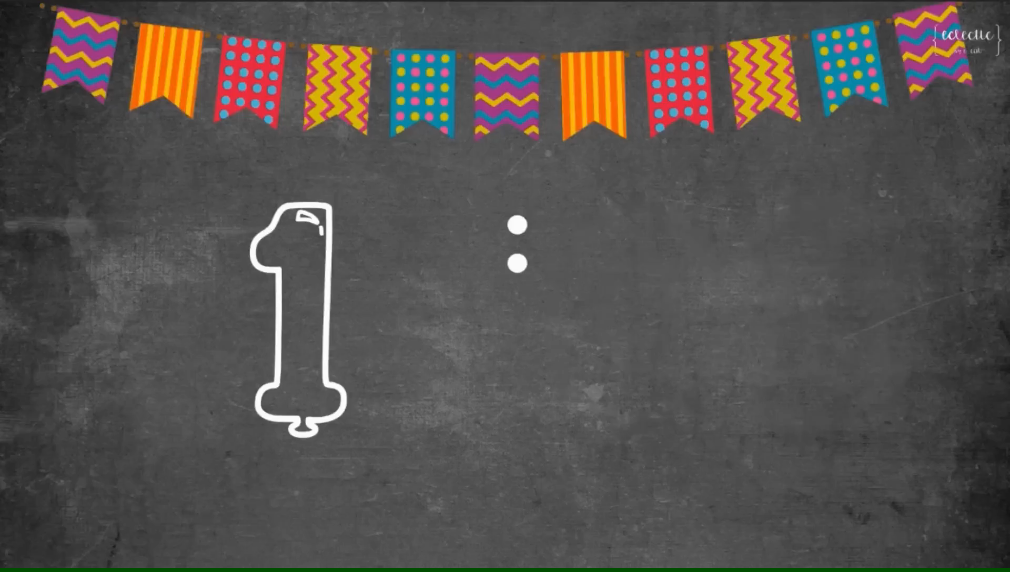
Chọn 1 bạn đóng vai phóng viên, các bạn còn lại trong nhóm sẽ trả lời các câu hỏi của bạn phóng viên đặt ra
Câu hỏi gợi ý:
- Bạn có tiền tiết kiệm không ?
- Tiền tiết kiệm đấy bạn lấy ở đâu ?
- Bạn đã dùng tiền đó để làm gì ?
- Theo bạn tiền có vai trò gì ?
Notes:
Qua bài học cô thấy các em đã biết cách quý trọng đồng tiền , hiểu được vai trò của tiền. Vậy cách bảo quản tiền và chi tiêu tiết kiệm tiền ntn chúng ta sẽ tìm hiểu ở bài sau.

Slide 13
